Slide 1
消費者トラブルの 現状について学ぼう

Slide 2
 | 消費者トラブルの現状について学ぼう
「契約」について
消費生活の中で「契約」にあたるものはどれでしょうか。
出典：消費者庁「事業者による従業員向け消費者教育の推進」
Notes:
消費生活の中で「契約」にあたるものはどれでしょうか。
１ 食料品や文房具の購入
２ 電車やバスの利用
３ スマホでネット通販
４ アパートを借りる
答えは、すべて契約です。
私たちは生活の中で日々「契約」を結んでいます。
これらはすべて消費生活です。
私たちは、毎日、お金を使って消費生活をしています。
お金は暮らしに大切で、経済の血液のようなものです。
お金を賢く有効に使うことは、社会に役立つことにもつながります。

Slide 3
 | 消費者トラブルの現状について学ぼう
「契約」について
私たちは消費生活の中で、様々な契約をしています。
契約は、契約内容についてお互いに意思が合致し
申込みと承諾があれば成立します。
契約は一方的にやめることはできません。
出典：消費者庁「事業者による従業員向け消費者教育の推進」
Notes:
消費者トラブルには、
商品・サービスが契約内容と違っていたり、
商品が届かないのに事業者と連絡が取れなかったり、
様々なケースがあります。
一旦契約した内容は、守らなくてはなりません。
一方的にやめることができないのが原則です。

Slide 4
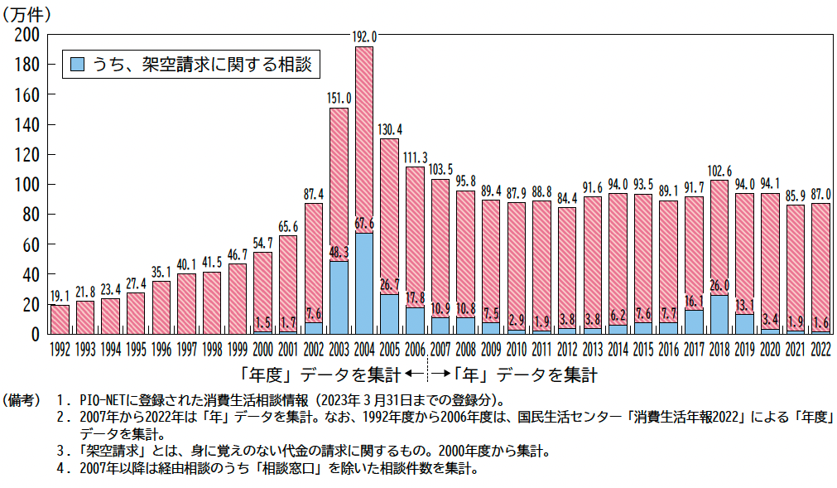
 | 消費者トラブルの現状について学ぼう
消費生活相談件数の推移
出典：令和5年版消費者白書
Notes:
2022年の消費生活相談件数は約87万件ありました。
また 、
消費者被害・トラブル額の推計額は約6.5兆円となっています。
東京都の令和４年度の税収額が約6.1兆円ですから、
推測される消費者トラブルの被害額の大きさがわかります。

Slide 5
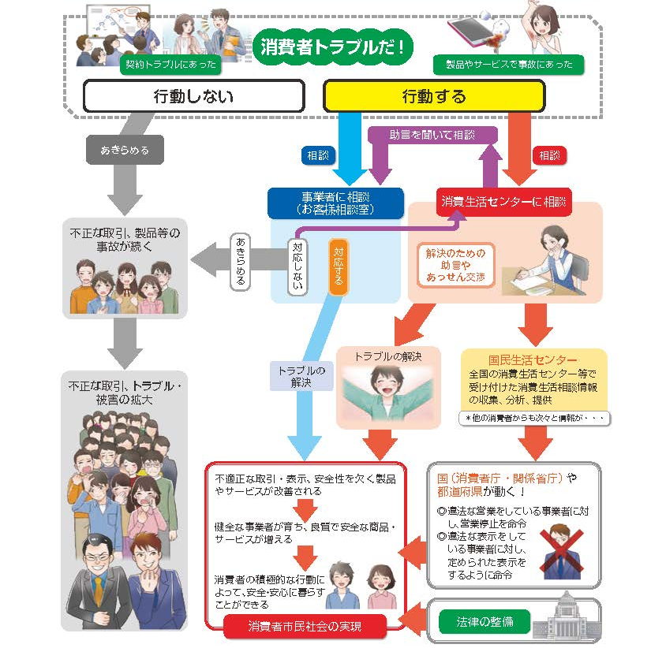
 | 消費者トラブルの現状について学ぼう
消費者トラブルの予防の大切さ
出典：消費者庁「社会への扉」
Notes:
自分のためにも社会のためにも、
消費者トラブルで大事なお金を失うことは
避けなければなりません。
消費者トラブルを予防すること、
トラブルに遭ったときに適切な対応をすることは
とても大切なことです。

Slide 6
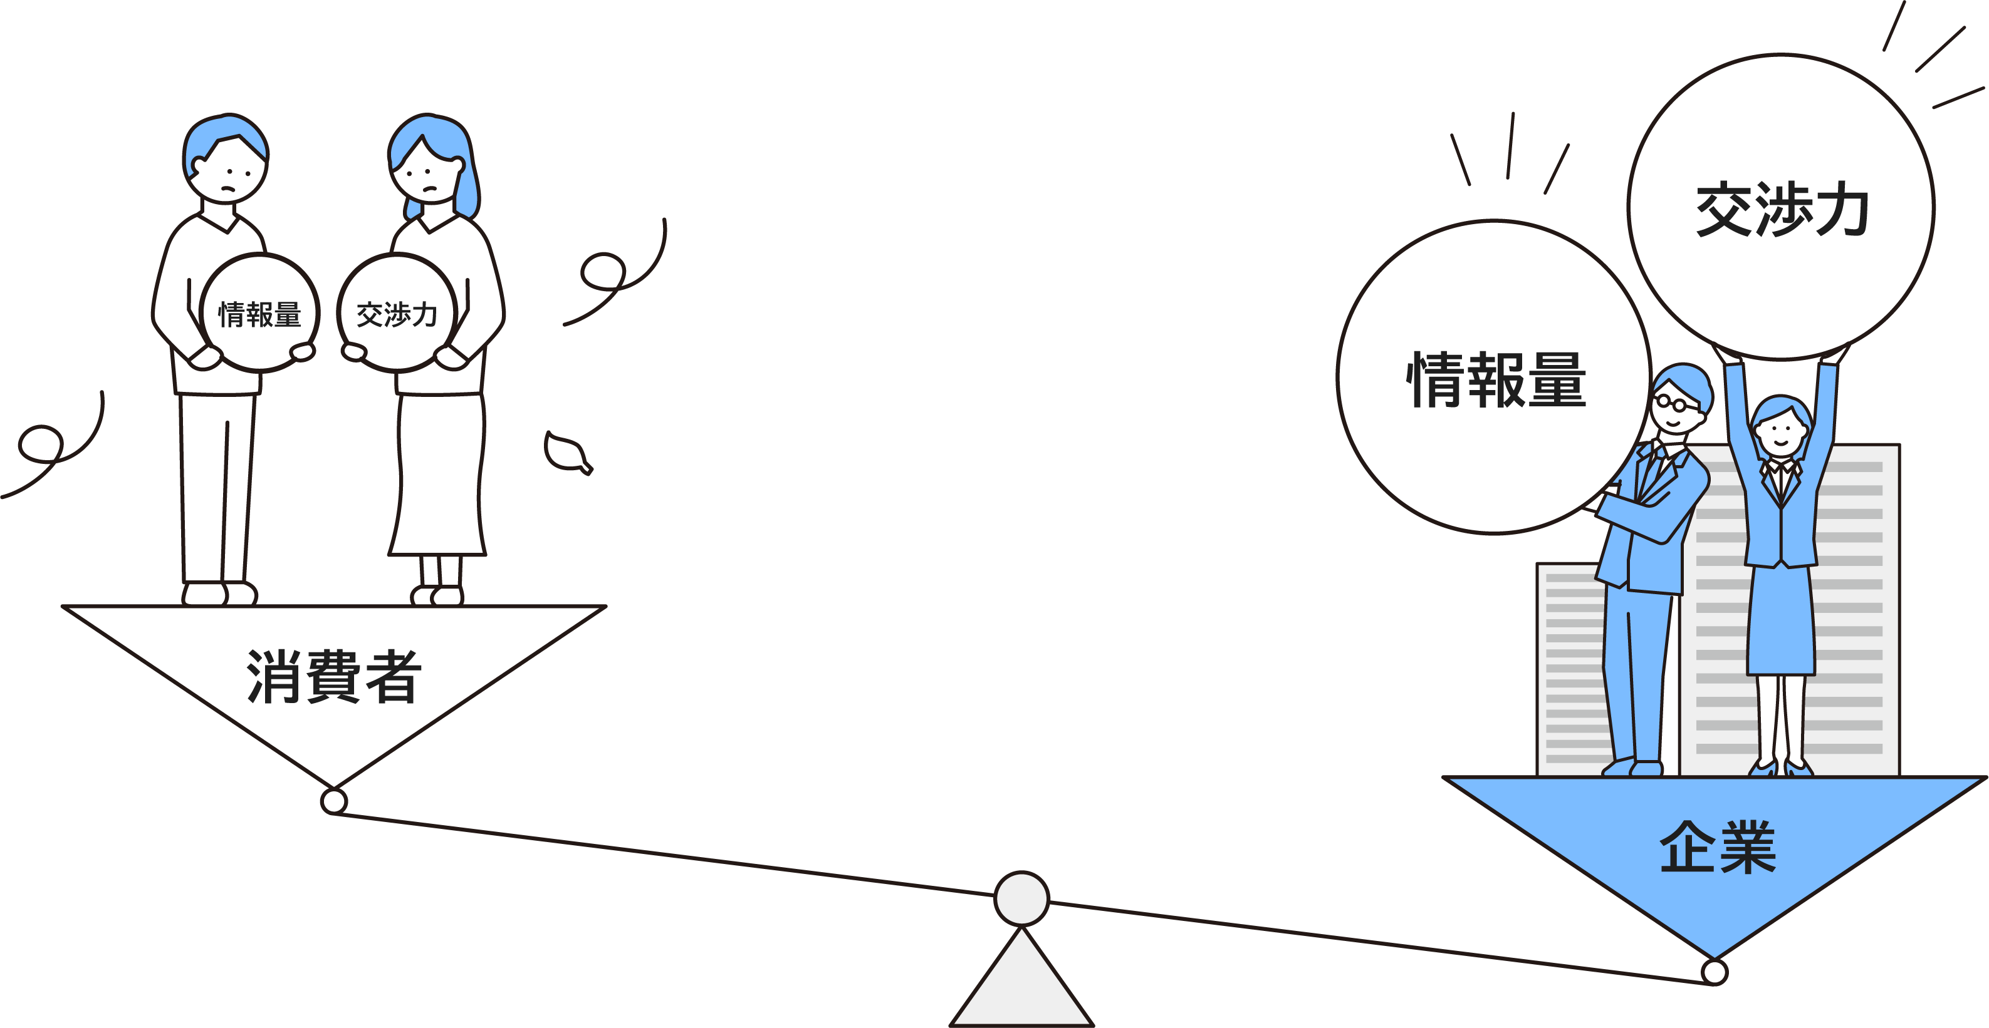
 | 消費者トラブルの現状について学ぼう
消費者トラブルの原因
消費者トラブルは、様々な原因で起きています。
情報・交渉力の格差
出典：消費者庁「事業者による従業員向け消費者教育の推進」
Notes:
消費者と事業者の間には、
格差があり、消費者は事業者に比べ不利な立場にあります。
例えば、
商品・サービスに関する情報力、トラブルが起きたときの交渉力、
損失を補う資金力などは、事業者の方が消費者より有利なのです。

Slide 7
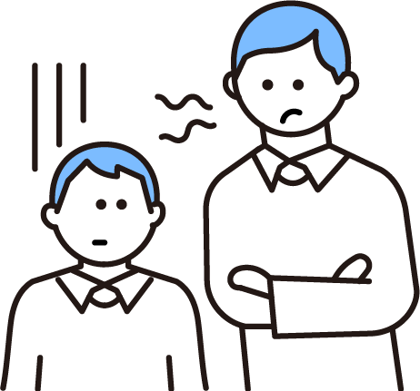
 | 消費者トラブルの現状について学ぼう
消費者トラブルの原因
悩みや不安の影響
お金の不安
人間関係の悩み
容姿や能力の悩み
出典：消費者庁「事業者による従業員向け消費者教育の推進」
Notes:
悪質な事業者が、わざと人をだましたり
弱みにつけ込んだりすることによる心理的な要因、
高齢や未熟さ、障がい、病気などによる属性的な要因、
日々のストレス、不安などによる状況的な要因など、
消費者の持つぜい弱性に起因して、
トラブルが起きてしまうことがあります。

Slide 8
 | 消費者トラブルの現状について学ぼう
デジタル社会と消費者トラブル
現在は、インターネットが普及したデジタル社会です。
近年は、EC市場の拡大に加えて、年齢を問わず
広くインターネットが利用されるようになってきている ことから、誰であっても消費者トラブルに遭う可能性があります。

Slide 9
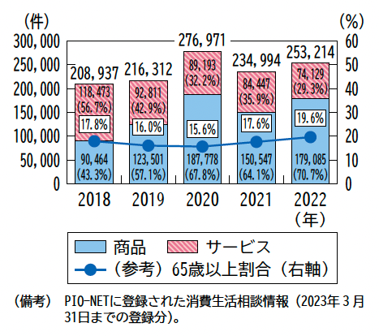
 | 消費者トラブルの現状について学ぼう
デジタル社会と消費者トラブル
「インターネット通販」に関する消費生活相談件数の推移（商品・サービス別）
出典：令和5年版消費者白書
Notes:
インターネット上の消費者トラブルには、
悪質な定期購入やSNSをきっかけとしたもののほか、
商品の未着や事業者の連絡不能といった様々なものがあります。

Slide 10
 | 消費者トラブルの現状について学ぼう
デジタル社会と消費者トラブル
消費者トラブルの解決が難しくなる例
契約相手に関する情報が電話番号やSNSのアカウントしかわからずうまく問い合わせができない
問い合わせ先が海外の事業者で、言語や商慣行の違いによって消費者一人だけでは解決が困難
ダークパターンの主な種類
強制
インターフェース干渉
執拗な繰り返し
妨害
こっそり
社会的証明
緊急性
Notes:
また、人の認知機能（物事を知覚する仕組み）を利用して
わざと誤解や勘違いをさせ、消費者を意図しない行動へ誘導する
仕組み（いわゆるダークパターン）もあります。
①強制 特定の機能にアクセスするために、消費者にユーザー登録や個人情報の開示を強要するなどの強制的な行為。
➁インターフェース干渉 デフォルトで事業者に有利な選択肢を事前に選択する、視覚的に目立たせるなど。
③執拗な繰り返し(ナギング) 通知や位置情報の取得など、事業者に都合の良い設定に変えるように何度も要求する。
④妨害 解約や、プライバシーに配慮した設定に戻すことなどへの妨害行為。
⑤こっそり(スニーキング) 取引の最終段階で金額を追加する、試用期間後に自動的に定期購入に移行するなど。
⑥社会的証明 虚偽の推奨表現、過去の購買実績を最近の実績のように通知するなど。
⑦緊急性 カウントダウンタイマー、在庫僅少の表示など。
これからは、そうした仕組みにAI技術が利用されるかもしれません。

Slide 11
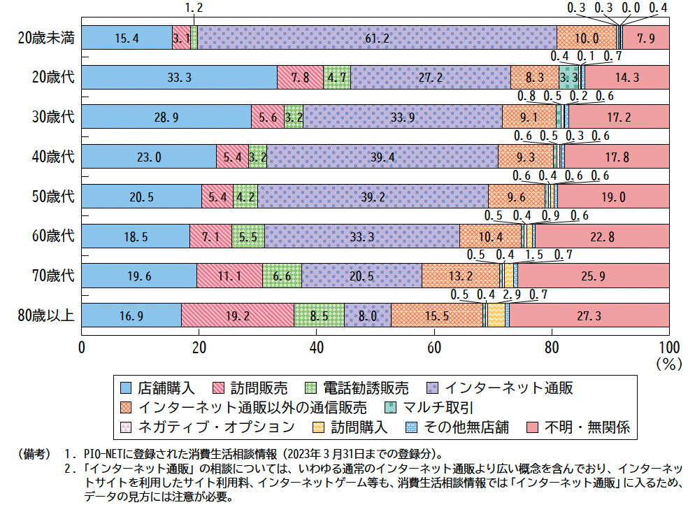
 | 消費者トラブルの現状について学ぼう
高齢者（若者）と消費者トラブル
年齢層別 消費生活相談の販売購入形態別割合 （年齢層別・2022年）
出典：令和5年版消費者白書
Notes:
高齢者に関しては、訪問販売や訪問購入、
電話勧誘販売のような形態での消費生活相談の割合が、
ほかの年齢層と比べて高い傾向にあります。
訪問販売に関しては、
屋根工事や修理サービス等の相談もみられます。
若者に関しては、20歳未満では「インターネット通販」、
20歳代では「店舗購入」や「マルチ取引」の消費生活相談の割合が
ほかの年齢層と比べて高い傾向にあります。
「インターネット通販」には、インターネットゲームなども含まれており、
インターネットゲーム等の娯楽に関する相談もみられます。

Slide 12
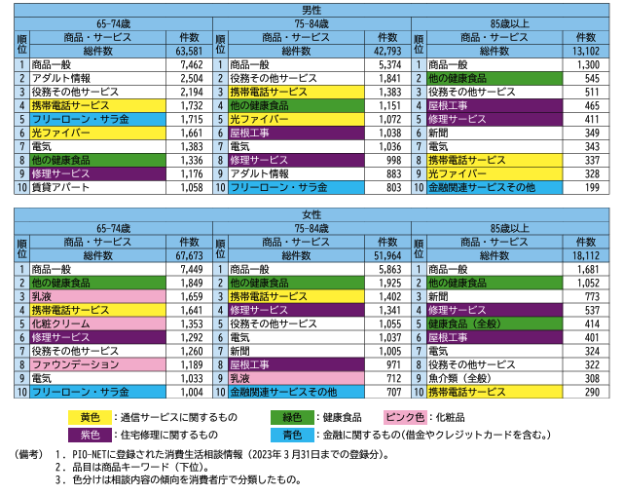
 | 消費者トラブルの現状について学ぼう
高齢者と消費者トラブル
高齢者の消費生活相談の商品・サービス別上位件数 （年齢区分別・2022年）
出典：令和5年版消費者白書
Notes:
高齢者のインターネットの利用率は高まっており、
今後そうした傾向に伴って高齢者のデジタル機器の利用状況や
認知機能の低下につけ込んだ消費者トラブルも
増加するおそれがあります。
ますます高齢化は進み、
認知症の高齢者や一人暮らしの高齢者の増加が
見込まれることから、一層の対策が必要です。

Slide 13
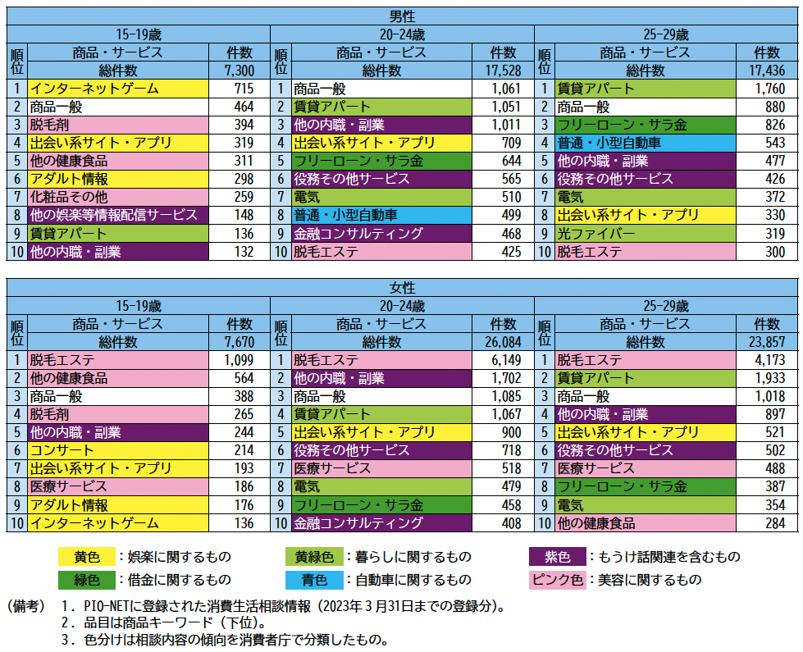
 | 消費者トラブルの現状について学ぼう
若者と消費者トラブル
若者の消費生活相談の商品・サービス別上位件数 （年齢区分別・2022年）
出典：令和5年版消費者白書
Notes:
若者の中には、知識や社会経験の不足、経済的な余裕のなさ、
進学や就職などによる生活環境の変化、
将来への不安や悩み、コンプレックスなど、
様々なぜい弱性を抱える人がいます。
こうしたぜい弱性につけ込まれて、
若者が消費者トラブルに巻き込まれるケースは少なくありません。
特にエステや美容医療などの「美」にまつわる相談や、
「もうけ話」にまつわる副業やマルチ商法に関する相談は
多い傾向にあります。
こうしたデジタル化、高齢化に加え、
近年はグローバル化も影響し、
消費行動も消費者トラブルも多様化しています。
これからも時代の変化とともに、
今後も新たな消費者トラブルが発生する可能性があります。
“消費者力”は、鍛えればどんな人にでも身に付きます。
消費者力を身に付けた人が一人でも増えることは、
社会にとって大変役立ち、
安心安全な消費者市民社会の形成につながることでしょう。

Slide 14
 | 消費者トラブルの現状について学ぼう
さあ、 “消費者力”を学び、鍛えましょう。

